Slide 1
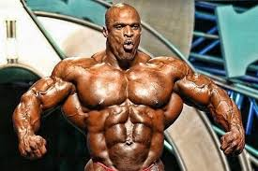
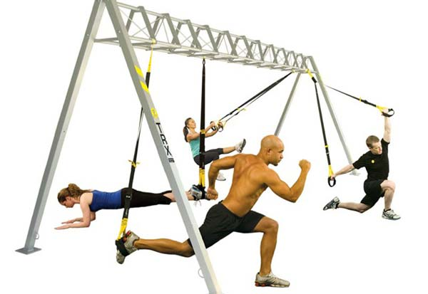
Фізіологічні критерії у фітнес-індустрії
Херсонський державний університет
Кафедра біології людини та імунології
Кафедра біології людини та імунології

Slide 2
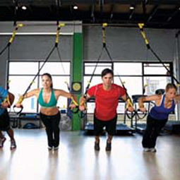
На сьогоднішній день, що не може не радувати, велика кількість людей починає займатися спортом і саме завдяки цьому в науковій літературі з’являються дослідження пов’язанні зі здоров’ям та здоровим способом життя. Особливо велику значущість в цьому напрямку мають питання ефективності фізкультурно-оздоровчих занять для поліпшення показників фізичного стану людей, що користується послугами фітнес-клубів.

Slide 3
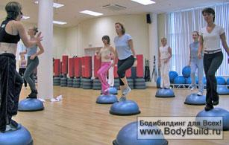
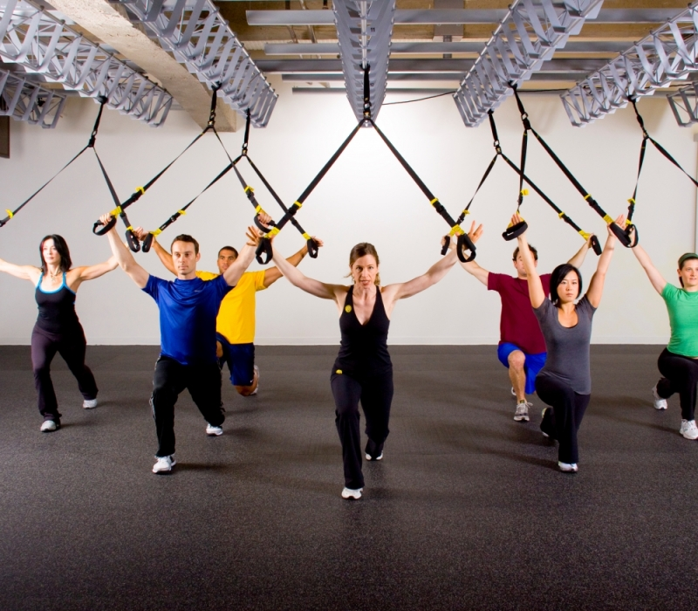
Кожний тренер-інструктор, своїми програмами, навантаженнями може привести до задоволення людини, яка прийшла займатися – це і зменшення ваги тіла і збільшення м’язової маси. Але в той же час і сама людина і тренер не до кінця розуміють, за рахунок чого відбулася дана адаптація до фізичних навантажень, чи це компенсаторні реакції, які можуть призвести до перенавантаження організму, чи саме пристосувальна реакція, яка призведе до позитивних змін в подальшому, тобто до адаптування. Одними із основних критеріїв адаптації до фізичних навантажень є – фізіологічні та біохімічні критерії.

Slide 4
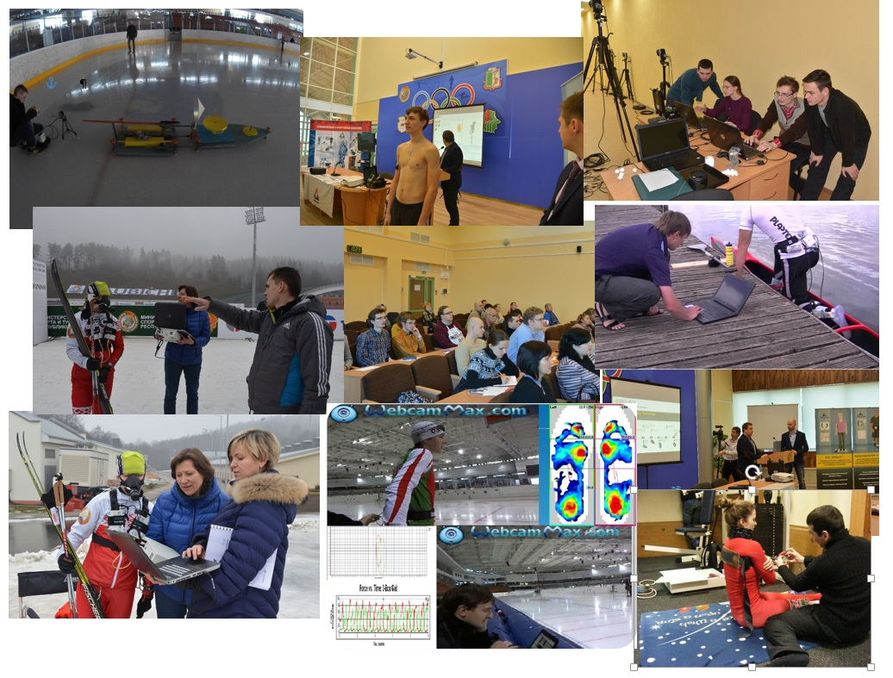
Мета курсу ознайомити студентів з основними напрямками фізіологічних, біохімічних досліджень в спорті, прищепити практичні навички використання точних критеріїв для управління тренувальним процесом.

Slide 5
Завдання вивчення дисципліни:
- формувати уявлення про теоретичні основи різних видів фітнесу, як фактора, що забезпечує здоров'я та міцну позитивну мотивацію на здоровий спосіб життя;
- розвивати вміння студентів застосовувати в різних сферах професійної діяльності отримані знання щодо збереження, зміцнення формування індивідуального здоров'я і здорового способу життя;
- формувати професійно-прикладні навички роботи в області фітнесу з різним контингентом населення.
- вивчення хімічного складу живого організму, будови і властивостей молекул, з яких він складається.
- вивчення перетворення речовин і енергії, що лежать в основі фізіологічних функцій, їх регуляція; біохімічні процеси при м'язової діяльності і в період відновлення; сутність і закономірності біохімічної адаптації при систематичних м'язових навантажень; вікові та статеві особливості протікання біохімічних процесів при заняттях фізичними вправами; біохімічні фактори, що визначають прояви м'язової сили, швидкості, витривалості; біохімічні основи харчування осіб, які займаються фізичною культурою і спортом.

Slide 6
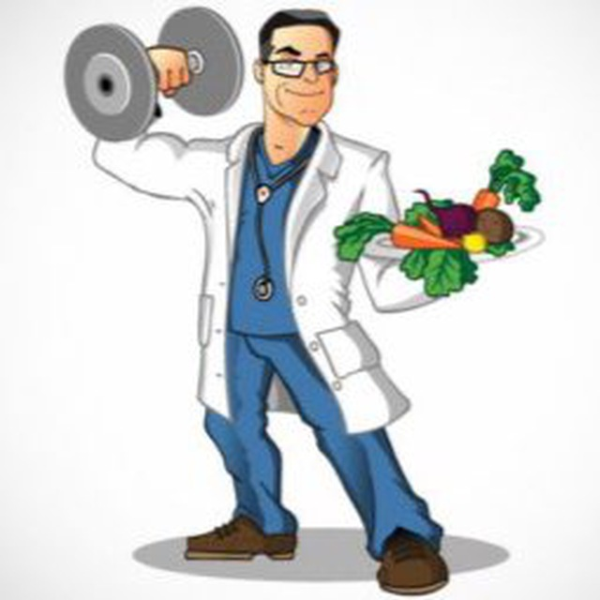
В результаті вивчення курсу студент повинен:
коригувати тренувальні навантаження на основі контролю стану людини;
використовувати ефективні засоби відновлення і підвищення спортивної працездатності;
знати особливості протікання фізіологічних і біохімічних процесів під час виконання м'язової роботи і в період відпочинку після неї, а також фактори, що лімітують рівень фізичної працездатності та здоров'я людини;

Slide 7
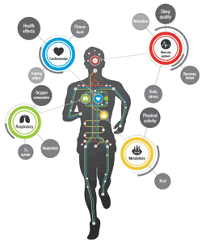
В результаті вивчення курсу студент повинен:
знати закономірності фізіологічної та біохімічної адаптації організму спортсмена до фізичних навантажень під впливом різних засобів і методів тренування;
вміти організовувати біохімічний контроль для оцінки змін в рівні тренованості спортсменів;
здійснювати навчання, виховання і розвиток з урахуванням соціальних, вікових, психофізичних та індивідуальних особливостей, в тому числі особливих освітніх потреб учнів;
формувати фізичну активність дітей і дорослих, здоровий стиль життя на основі потреби займатися фізичними вправами;

Slide 8
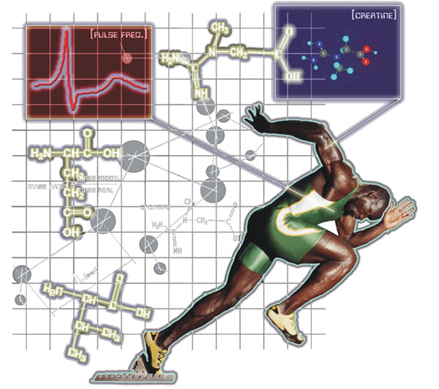
В результаті вивчення курсу студент повинен:
володіти засобами і методами формування здорового способу життя на основі потреби у фізичній активності і регулярному застосуванні фізичних вправ і природних чинників з метою оздоровлення і фізичного вдосконалення;
здатність визначати анатомо-морфологічні, фізіологічні, біохімічні, біомеханічні, психологічні особливості фізкультурно-спортивної діяльності та характер її впливу на організм людини з урахуванням статі та віку;

Slide 9
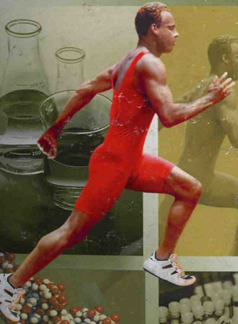
В результаті вивчення курсу студент повинен:
самостійно здобувати за допомогою інформаційних технологій і використовувати в практичній діяльності нові знання і вміння, в тому числі в нових галузях наукових знань, безпосередньо не пов'язаних зі сферою діяльності;
самостійно аналізувати стан і динаміку об'єктів діяльності, виявляти актуальні проблеми і ставити конкретні завдання їх вирішення.

Slide 10
Даний курс розрахований не лише для студентів спортивних спеціальностей, а і для людей, які самостійно займаються спортом для оздоровлення.
Ви хочете:
Знати, які основні фізіологічні, біохімічні маркери використовуються в оздоровчому спорті.
Досягти успіхів в спортивній діяльності.
Знати основні напрямками фізіологічних, біохімічних досліджень в спорті.
Володіти практичними навичками використання точних критеріїв для управління тренувальним процесом
Тоді цей курс для Вас!
Кафедра біології людини та імунології
Ауд. 713

